Slide 1


CHÀO MỪNG CÁC EM
ĐẾN VỚI TIẾT HỌC
HÔM NAY!

Slide 2

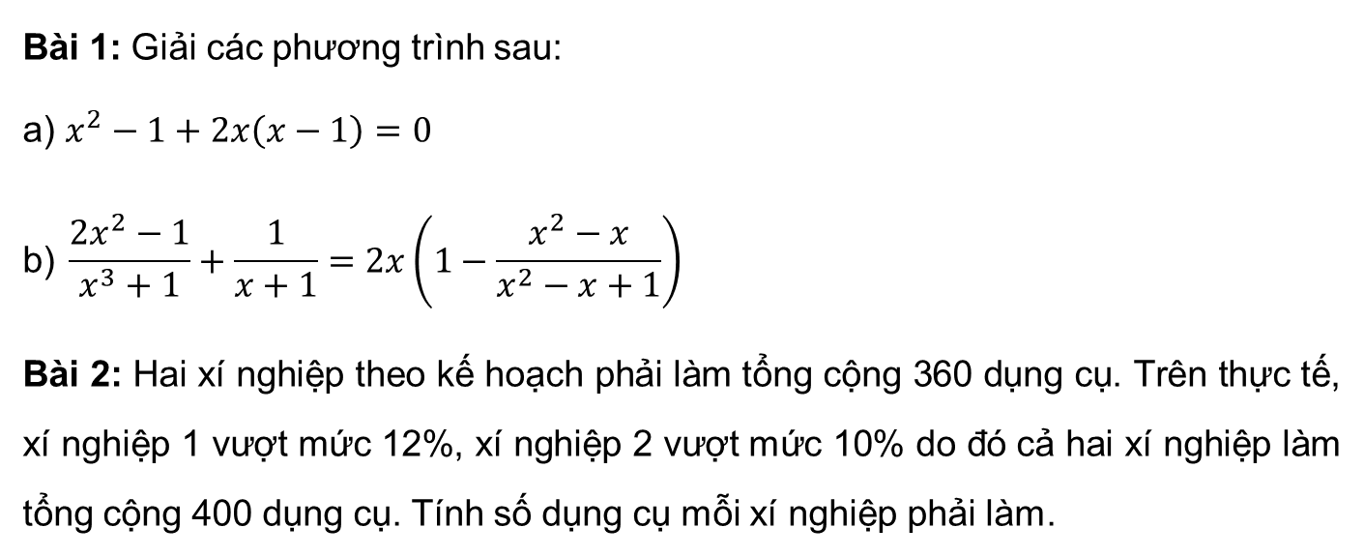
KHỞI ĐỘNG
Bài 1: Giải các phương trình sau:
a) $x^{2}−1+2x\left(x−1\right)=0$
$$\text{b}\text{)} \frac{2x^{2}−1}{x^{3}+1}+\frac{1}{x+1}=2x\left(1−\frac{x^{2}−x}{x^{2}−x+1}\right)$$
Bài 2: Hai xí nghiệp theo kế hoạch phải làm tổng cộng 360 dụng cụ. Trên thực tế, xí nghiệp 1 vượt mức 12%, xí nghiệp 2 vượt mức 10% do đó cả hai xí nghiệp làm tổng cộng 400 dụng cụ. Tính số dụng cụ mỗi xí nghiệp phải làm.

Slide 3

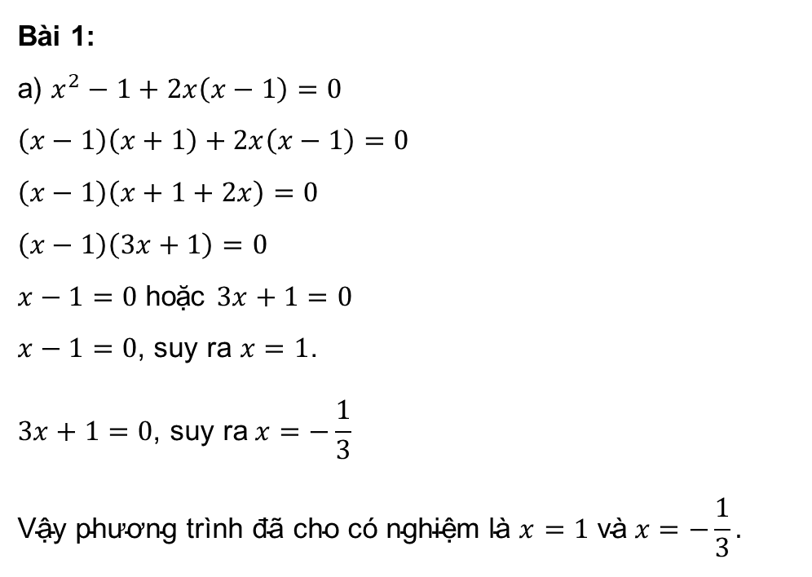
Giải:
Bài 1:
a) $x^{2}−1+2x\left(x−1\right)=0$
$\left(x−1\right)\left(x+1\right)+2x\left(x−1\right)=0$
$\left(x−1\right)\left(x+1+2x\right)=0$
$\left(x−1\right)\left(3x+1\right)=0$
$x−1=0$ hoặc $3x+1=0$
$x−1=0$, suy ra $x=1$.
$$3x+1=0\text{, }\text{suy} \text{ra} x=−\frac{1}{3}$$
$$\text{V}\text{ậ}\text{y} \text{ph}\text{ươ}\text{ng} \text{tr}\text{ì}\text{nh}\text{ đã }\text{cho} \text{c}\text{ó }\text{nghi}\text{ệ}\text{m} \text{l}\text{à }x=1 \text{v}\text{à} x=−\frac{1}{3}.$$

Slide 4
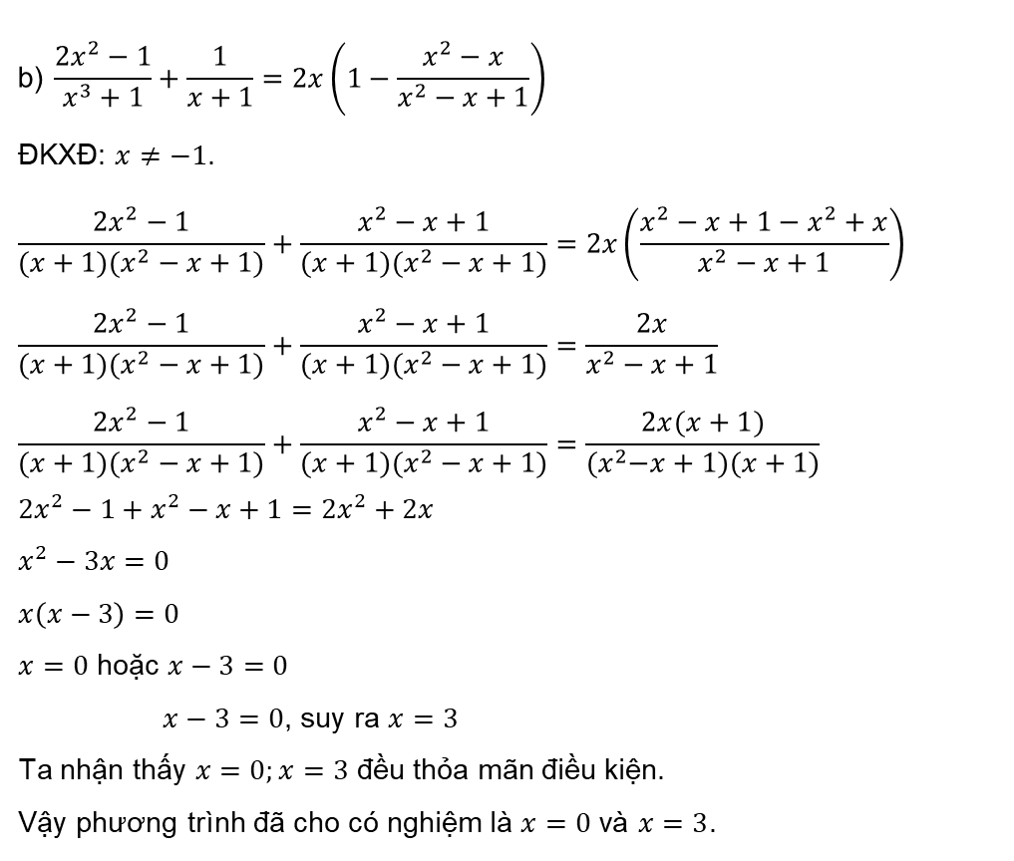
$$\text{b}\text{)} \frac{2x^{2}−1}{x^{3}+1}+\frac{1}{x+1}=2x\left(1−\frac{x^{2}−x}{x^{2}−x+1}\right)$$
ĐKXĐ: $x≠−1$.
$$\frac{2x^{2}−1}{(x+1)(x^{2}−x+1)}+\frac{x^{2}−x+1}{(x+1)(x^{2}−x+1)}=2x\left(\frac{x^{2}−x+1−x^{2}+x}{x^{2}−x+1}\right)$$
$$\frac{2x^{2}−1}{(x+1)(x^{2}−x+1)}+\frac{x^{2}−x+1}{(x+1)(x^{2}−x+1)}=\frac{2x}{x^{2}−x+1}$$
$$\frac{2x^{2}−1}{(x+1)(x^{2}−x+1)}+\frac{x^{2}−x+1}{(x+1)(x^{2}−x+1)}=\frac{2x(x+1)}{{(x}^{2}−x+1)(x+1)}$$
$$2x^{2}−1+x^{2}−x+1=2x^{2}+2x$$
$$x^{2}−3x=0$$
$$x\left(x−3\right)=0$$
$x=0$ hoặc $x−3=0$
$x−3=0$, suy ra $x=3$
Ta nhận thấy $x=0;x=3$ đều thỏa mãn điều kiện.
Vậy phương trình đã cho có nghiệm là $x=0$ và $x=3$.
Giải:

Slide 5
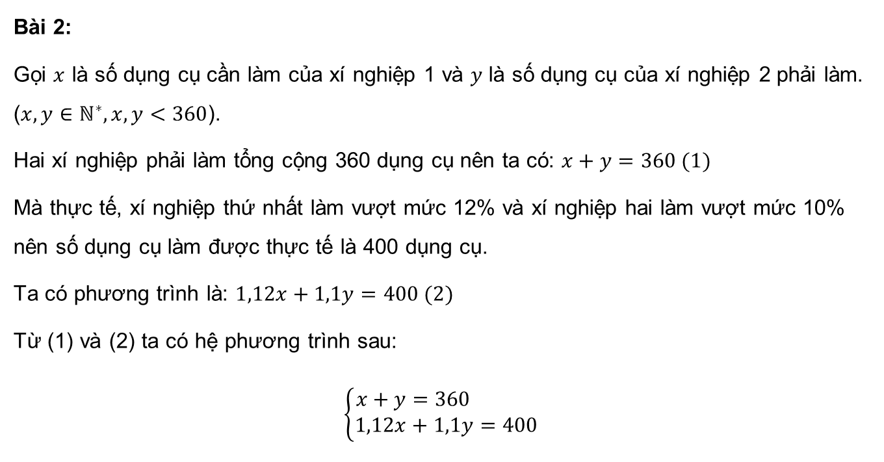
Giải:
Bài 2:
Gọi $x$ là số dụng cụ cần làm của xí nghiệp 1 và $y$ là số dụng cụ của xí nghiệp 2 phải làm. ($x,y∈ℕ^{∗}, x,y<360$).
Hai xí nghiệp phải làm tổng cộng 360 dụng cụ nên ta có: $x+y=360 (1)$
Mà thực tế, xí nghiệp thứ nhất làm vượt mức 12% và xí nghiệp hai làm vượt mức 10% nên số dụng cụ làm được thực tế là 400 dụng cụ.
Ta có phương trình là: $1,12x+1,1y=400 (2)$
Từ (1) và (2) ta có hệ phương trình sau:
$$\left\{\begin{aligned}x+y=360 \\ 1,12x+1,1y=400\end{aligned}\right.$$

Slide 6
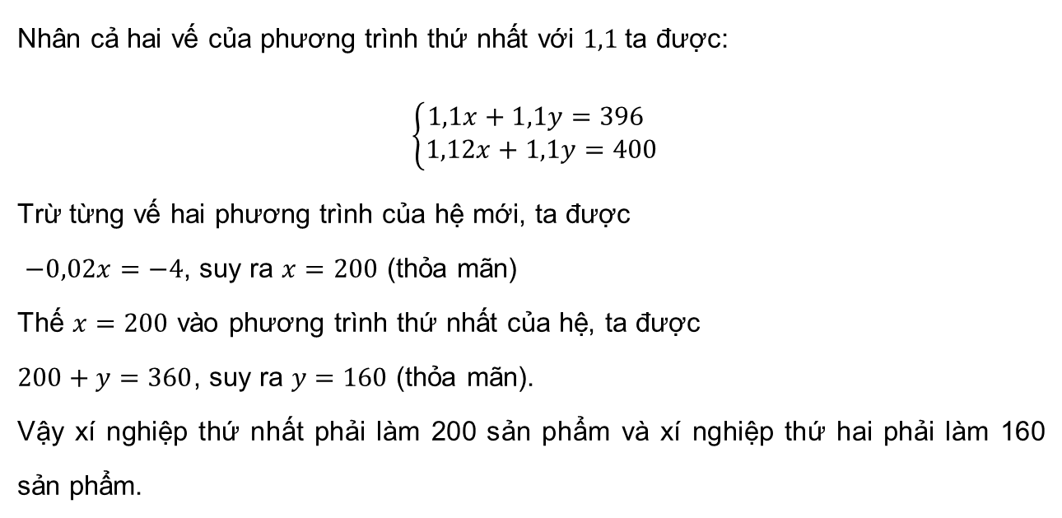
Giải:
Nhân cả hai vế của phương trình thứ nhất với $1,1$ta được:
$\left\{\begin{aligned}1,1x+1,1y=396 \\ 1,12x+1,1y=400\end{aligned}\right.$
Trừ từng vế hai phương trình của hệ mới, ta được
$−0,02x=−4$, suy ra $x=200$ (thỏa mãn)
Thế $x=200$ vào phương trình thứ nhất của hệ, ta được
$200+y=360$, suy ra $y=160$ (thỏa mãn).
Vậy xí nghiệp thứ nhất phải làm 200 sản phẩm và xí nghiệp thứ hai phải làm 160 sản phẩm.

Slide 7

CHƯƠNG 1. PHƯƠNG TRÌNH VÀ HỆ HAI PHƯƠNG TRÌNH
BÀI TẬP CUỐI CHƯƠNG 1

Slide 8
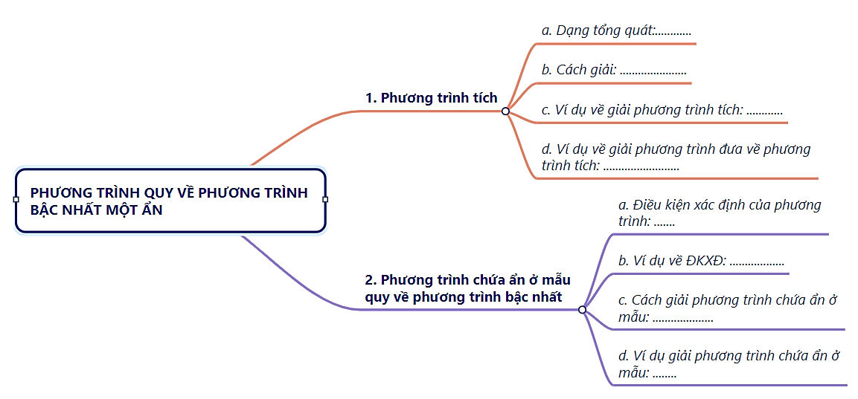
Ôn tập củng cố lại kiến thức trong toán chương I

Slide 9
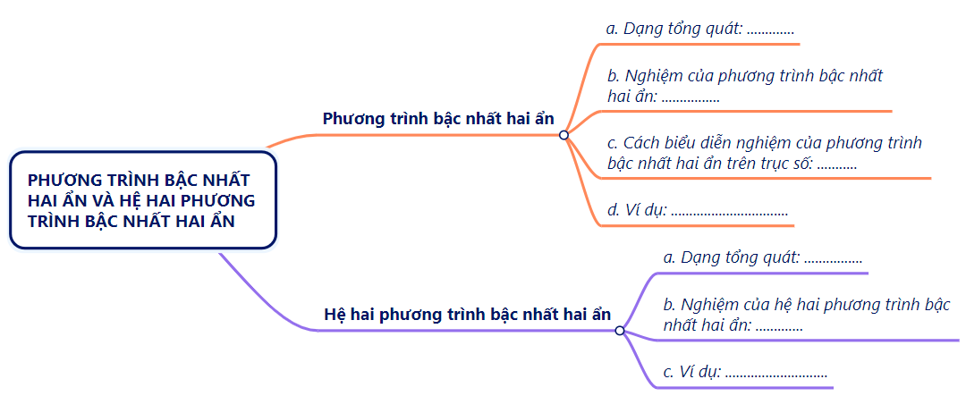

Slide 10
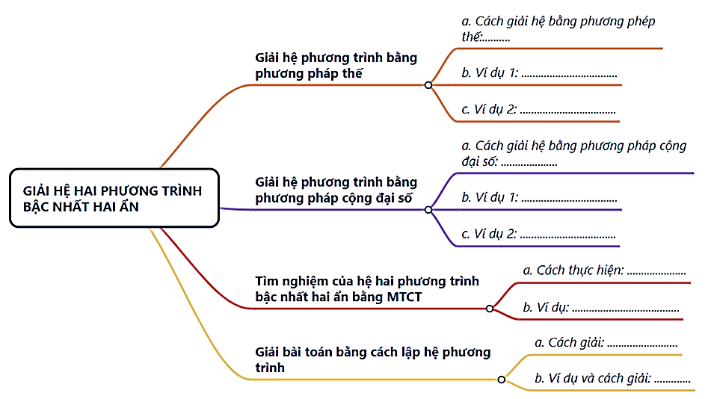

Slide 11

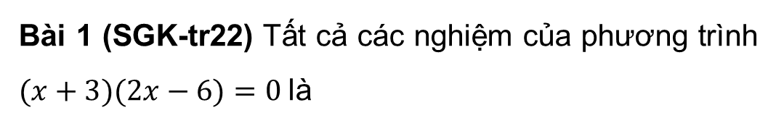
BÀI TẬP TRẮC NGHIỆM
Bài 1 (SGK-tr22) Tất cả các nghiệm của phương trình $(x+3)(2x−6)=0$là
A. $x= –3.$ B. $x=3$.
C. $x=3$và $x= –3.$ D. $x=2$.

Slide 12
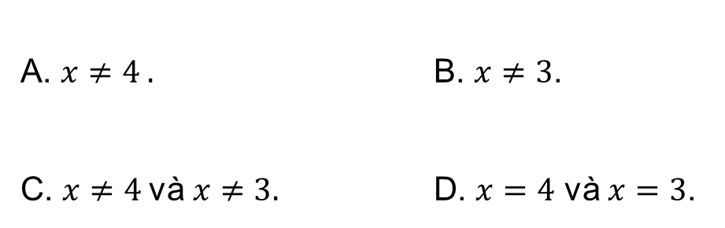
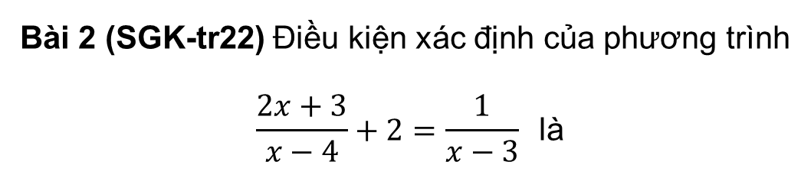
BÀI TẬP TRẮC NGHIỆM
Bài 2 (SGK-tr22) Điều kiện xác định của phương trình
$$\frac{2x+3}{x−4}+2=\frac{1}{x−3} \text{l}\text{à}$$
A. $x≠4 .$ B. $x≠3$.
C. $x≠4$và $x≠3.$ D. $x=4$ và $x=3$.

Slide 13
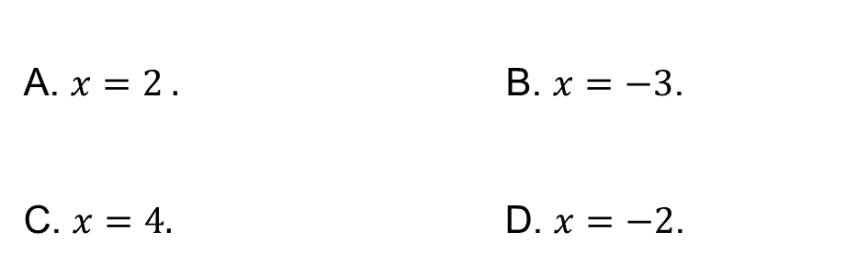
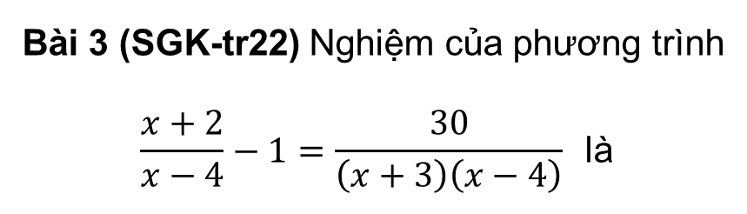
BÀI TẬP TRẮC NGHIỆM
Bài 3 (SGK-tr22) Nghiệm của phương trình
$$\frac{x+2}{x−4}−1=\frac{30}{\left(x+3\right)\left(x−4\right)} \text{l}\text{à}$$
A. $x=2 .$ B. $x=−3$.
C. $x=4.$ D. $x=−2$.

Slide 14

BÀI TẬP TRẮC NGHIỆM
Bài 4 (SGK-tr22) Phương trình nào sau đây không phải là phương trình bậc nhất hai ẩn?
A. $5x−y=3 .$ B. $\sqrt{5}x+0y=0$.
C. $0x−4y=\sqrt{6}.$ D. $0x+0y=12$.

Slide 15
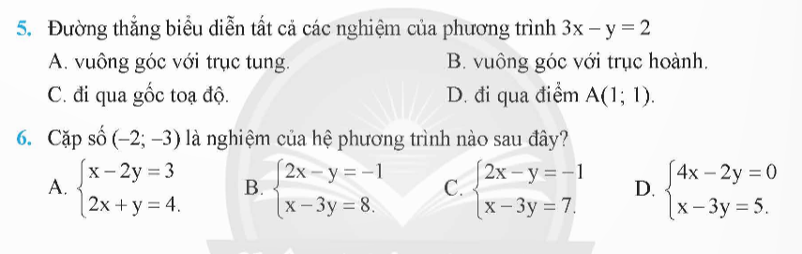
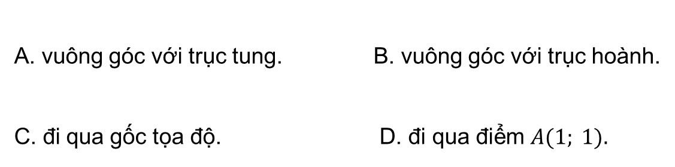
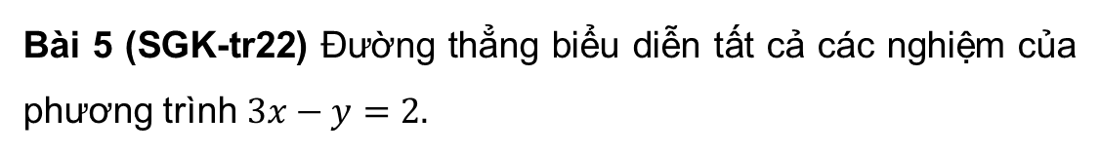
BÀI TẬP TRẮC NGHIỆM
Bài 5 (SGK-tr22) Đường thẳng biểu diễn tất cả các nghiệm của phương trình $3x−y=2.$
A. vuông góc với trục tung. B. vuông góc với trục hoành.
C. đi qua gốc tọa độ. D. đi qua điểm $A(1; 1).$

Slide 16

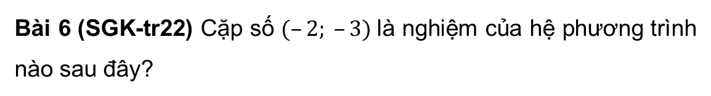
BÀI TẬP TRẮC NGHIỆM
Bài 6 (SGK-tr22) Cặp số $(–2; –3)$là nghiệm của hệ phương trình nào sau đây?
A. $\left\{\begin{aligned}x−2y=3 \\ 2x+y=4\end{aligned}\right.$. B. $\left\{\begin{aligned}2x−y=−1 \\ x−3y=8\end{aligned}\right.$.
C. $\left\{\begin{aligned}2x−y=−1 \\ x−3y=7\end{aligned}\right.$. D. $\left\{\begin{aligned}4x−2y=0 \\ x−3y=5\end{aligned}\right.$.

Slide 17

LUYỆN TẬP

Slide 18






TRÒ CHƠI TRẮC NGHIỆM
Notes:
GV bấm vào từng con số để mở câu hỏi, bấm mũi tên để bắt đầu bài học.

Slide 19




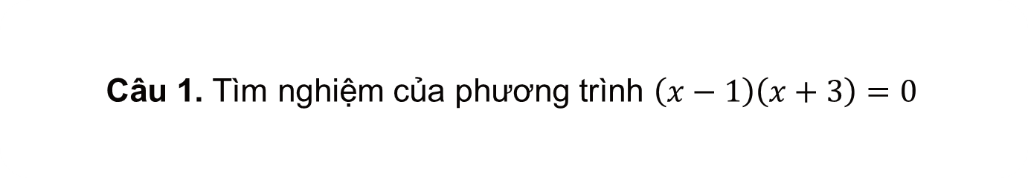
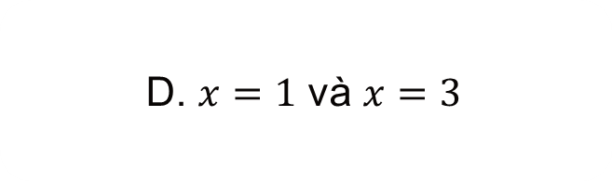
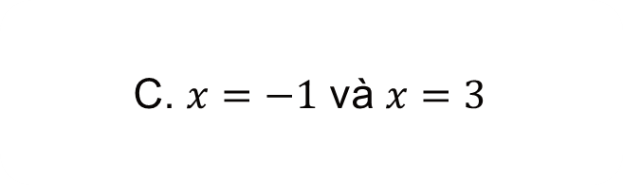
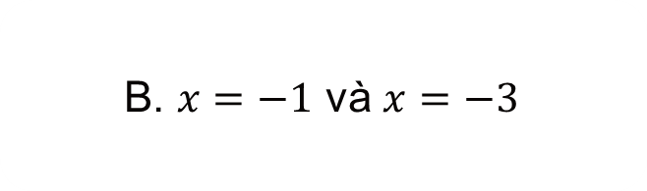
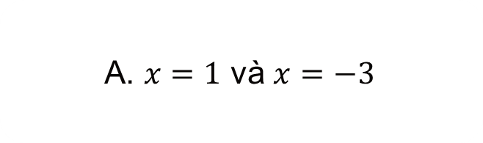
Câu 1. Tìm nghiệm của phương trình $\left(x−1\right)\left(x+3\right)=0$
A. $x=1$ và $x=−3$
C. $x=−1$ và $x=3$
B. $x=−1$ và $x=−3$
D. $x=1$ và $x=3$
Notes:
GV bấm vào nút mũi tên để trở lại slide chọn câu.

Slide 20

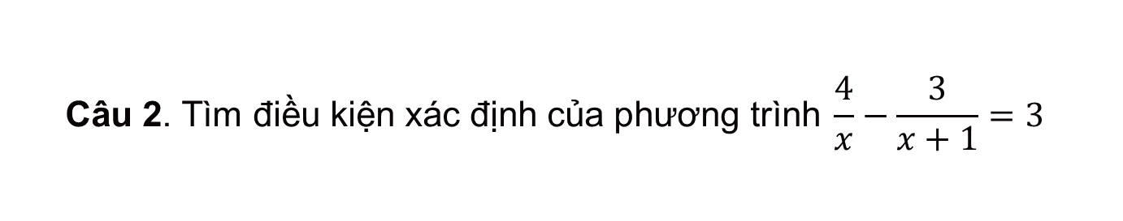

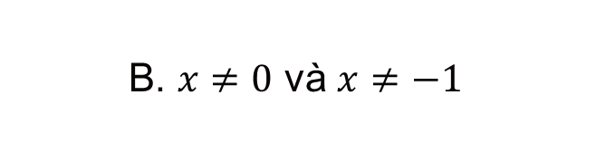

$$\text{C}\text{â}\text{u}\text{ 2}\text{. }\text{T}\text{ì}\text{m}\text{ đ}\text{i}\text{ề}\text{u} \text{ki}\text{ệ}\text{n} \text{x}\text{á}\text{c}\text{ đị}\text{nh} \text{c}\text{ủ}\text{a} \text{ph}\text{ươ}\text{ng} \text{tr}\text{ì}\text{nh} \frac{4}{x}−\frac{3}{x+1}=3$$
A. $x≠0$
C. $x≠±1$
B. $x≠0$ và $x≠−1$
D. $x≠−1$
Notes:
GV bấm vào nút mũi tên để trở lại slide chọn câu.

Slide 21

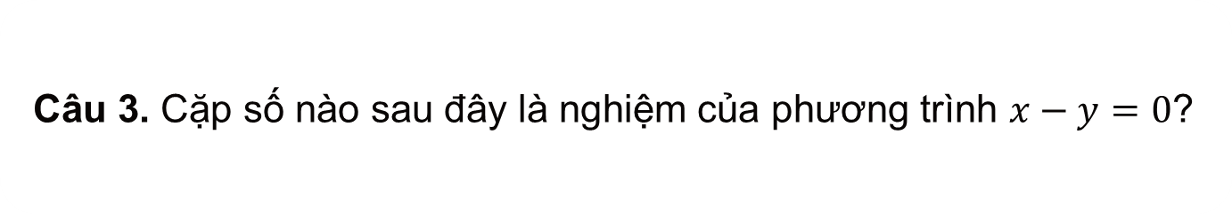



Câu 3. Cặp số nào sau đây là nghiệm của phương trình $x−y=0$?
A. $\left(2;1\right)$
C. $\left(1;0\right)$
B. $\left(0;1\right)$
D. $\left(1;1\right)$
Notes:
GV bấm vào nút mũi tên để trở lại slide chọn câu.

Slide 22
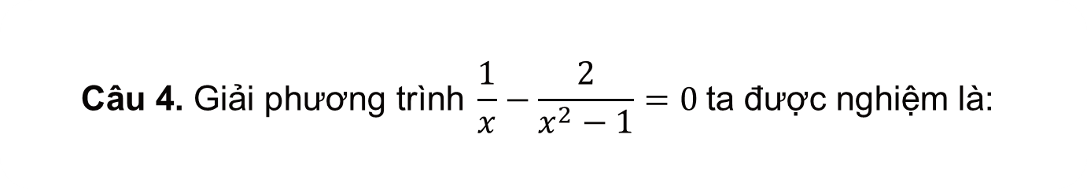




$$\text{C}\text{â}\text{u}\text{ 4.} \text{Gi}\text{ả}\text{i} \text{ph}\text{ươ}\text{ng} \text{tr}\text{ì}\text{nh} \frac{1}{x}−\frac{2}{x^{2}−1}=0 \text{ta}\text{ đượ}\text{c} \text{nghi}\text{ệ}\text{m} \text{l}\text{à:}$$
A. $x=1−\sqrt{2}$
C. $x=1±\sqrt{2}$
B. $x=\sqrt{2}$
D. $x=\sqrt{2}±1$
Notes:
GV bấm vào nút mũi tên để trở lại slide chọn câu.

Slide 23

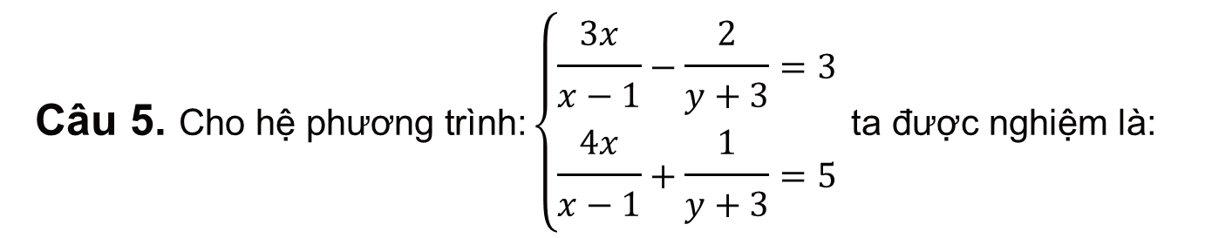
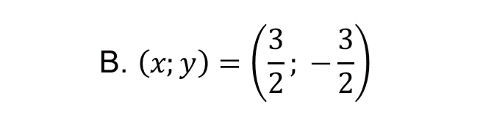


$$\text{C}\text{â}\text{u}\text{ 5.} \text{Cho} \text{h}\text{ệ }\text{ph}\text{ươ}\text{ng} \text{tr}\text{ì}\text{nh}\text{:}\left\{\begin{aligned}\frac{3x}{x−1}−\frac{2}{y+3}=3 \\ \frac{4x}{x−1}+\frac{1}{y+3}=5\end{aligned}\right. \text{ta}\text{ đượ}\text{c} \text{nghi}\text{ệ}\text{m} \text{l}\text{à:}$$
$$\text{A}\text{. }\left(x;y\right)=\left(1;\frac{1}{2}\right)$$
$$\text{C}\text{. }\left(x;y\right)=\left(0;0\right)$$
$$\text{B}\text{. }\left(x;y\right)=\left(\frac{3}{2}; −\frac{3}{2}\right)$$
$$\text{D}\text{. }\left(x;y\right)=\left(\frac{13}{2};\frac{2}{3}\right)$$
Notes:
GV bấm vào nút mũi tên để trở lại slide chọn câu.

Slide 24
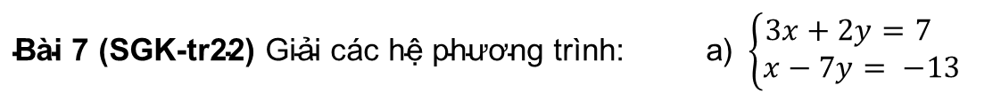
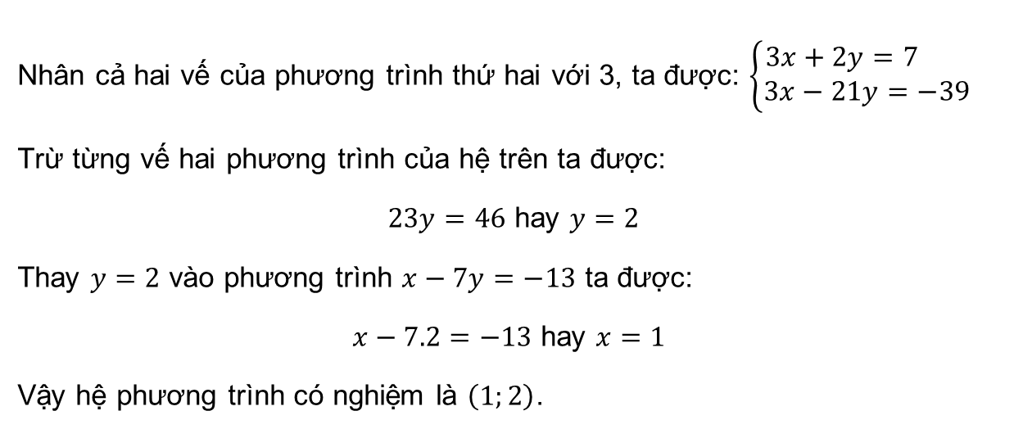
$$\text{B}\text{à}\text{i}\text{ 7 (}\text{SGK}\text{-}\text{tr}\text{22)} \text{Gi}\text{ả}\text{i} \text{c}\text{á}\text{c} \text{h}\text{ệ }\text{ph}\text{ươ}\text{ng} \text{tr}\text{ì}\text{nh}\text{: }\text{a}\text{) }\left\{\begin{aligned}3x+2y=7 \\ x−7y= −13\end{aligned}\right.$$
Giải:
Nhân cả hai vế của phương trình thứ hai với 3, ta được: $\left\{\begin{aligned}3x+2y=7 \\ 3x−21y=−39\end{aligned}\right.$
Trừ từng vế hai phương trình của hệ trên ta được:
$23y=46$ hay $y=2$
Thay $y=2$ vào phương trình $x−7y=−13$ ta được:
$x−7.2=−13$ hay $x=1$
Vậy hệ phương trình có nghiệm là $\left(1;2\right)$.

Slide 25
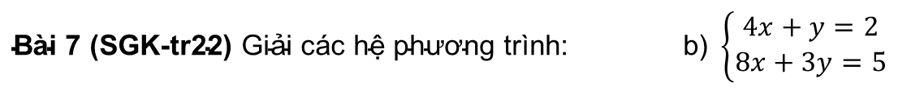
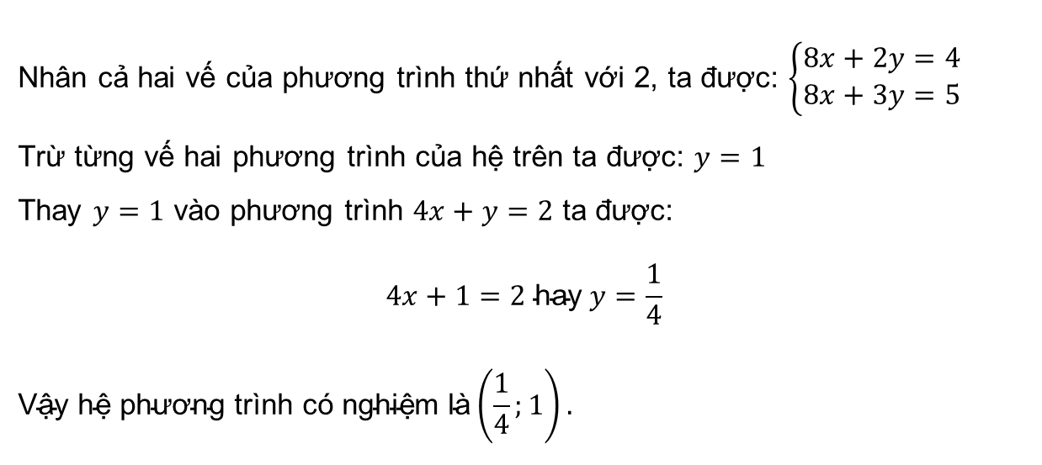
$$\text{B}\text{à}\text{i}\text{ 7 (}\text{SGK}\text{-}\text{tr}\text{22)} \text{Gi}\text{ả}\text{i} \text{c}\text{á}\text{c} \text{h}\text{ệ }\text{ph}\text{ươ}\text{ng} \text{tr}\text{ì}\text{nh}\text{: }\text{b}\text{) }\left\{\begin{aligned}4x+y=2 \\ 8x+3y=5\end{aligned}\right.$$
Giải:
Nhân cả hai vế của phương trình thứ nhất với 2, ta được: $\left\{\begin{aligned}8x+2y=4 \\ 8x+3y=5\end{aligned}\right.$
Trừ từng vế hai phương trình của hệ trên ta được: $y=1$
Thay $y=1$ vào phương trình $4x+y=2$ ta được:
$$4x+1=2 \text{hay} y=\frac{1}{4}$$
$$\text{V}\text{ậ}\text{y} \text{h}\text{ệ }\text{ph}\text{ươ}\text{ng} \text{tr}\text{ì}\text{nh} \text{c}\text{ó }\text{nghi}\text{ệ}\text{m} \text{l}\text{à}\left(\frac{1}{4};1\right).$$

Slide 26
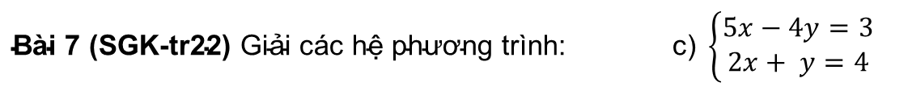
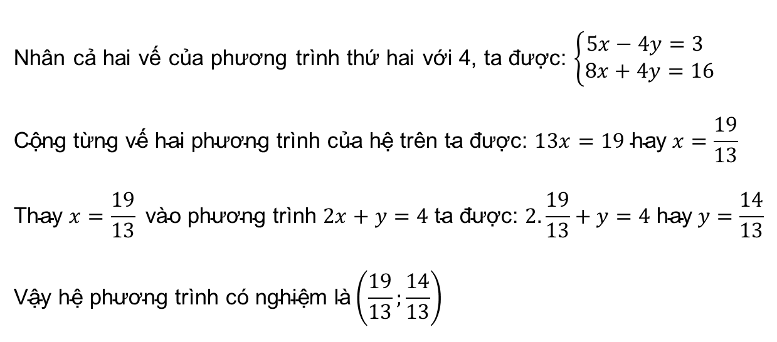
$$\text{B}\text{à}\text{i}\text{ 7 (}\text{SGK}\text{-}\text{tr}\text{22)} \text{Gi}\text{ả}\text{i} \text{c}\text{á}\text{c} \text{h}\text{ệ }\text{ph}\text{ươ}\text{ng} \text{tr}\text{ì}\text{nh}\text{: }\text{c}\text{) }\left\{\begin{aligned}5x−4y=3 \\ 2x+ y=4\end{aligned}\right.$$
Giải:
Nhân cả hai vế của phương trình thứ hai với 4, ta được: $\left\{\begin{aligned}5x−4y=3 \\ 8x+4y=16\end{aligned}\right.$
$$\text{C}\text{ộ}\text{ng} \text{t}\text{ừ}\text{ng} \text{v}\text{ế }\text{hai} \text{ph}\text{ươ}\text{ng} \text{tr}\text{ì}\text{nh} \text{c}\text{ủ}\text{a} \text{h}\text{ệ }\text{tr}\text{ê}\text{n} \text{ta}\text{ đượ}\text{c}\text{: }13x=19 \text{hay} x=\frac{19}{13}$$
$$\text{Thay} x=\frac{19}{13} \text{v}\text{à}\text{o} \text{ph}\text{ươ}\text{ng} \text{tr}\text{ì}\text{nh} 2x+y=4 \text{ta}\text{ đượ}\text{c}\text{: }2.\frac{19}{13}+y=4 \text{hay} y=\frac{14}{13}$$
$$\text{V}\text{ậ}\text{y} \text{h}\text{ệ }\text{ph}\text{ươ}\text{ng} \text{tr}\text{ì}\text{nh} \text{c}\text{ó }\text{nghi}\text{ệ}\text{m} \text{l}\text{à}\left(\frac{19}{13};\frac{14}{13}\right)$$

Slide 27
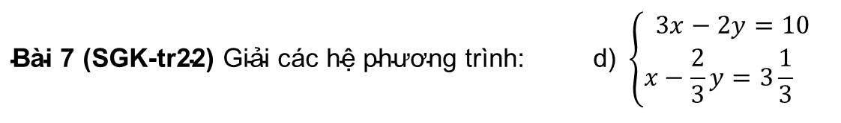
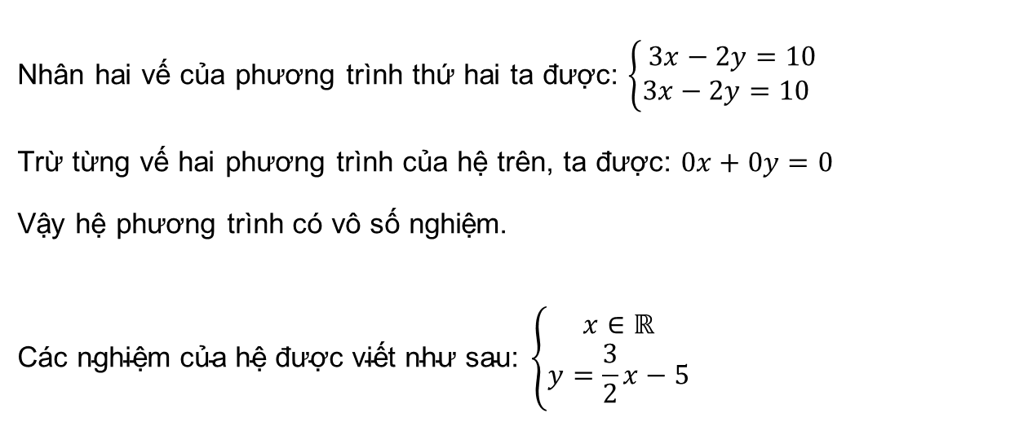
$$\text{B}\text{à}\text{i}\text{ 7 (}\text{SGK}\text{-}\text{tr}\text{22)} \text{Gi}\text{ả}\text{i} \text{c}\text{á}\text{c} \text{h}\text{ệ }\text{ph}\text{ươ}\text{ng} \text{tr}\text{ì}\text{nh}\text{: }\text{d}\text{) }\left\{\begin{aligned}3x−2y=10 \\ x−\frac{2}{3}y=3\frac{1}{3} \end{aligned}\right.$$
Giải:
Nhân hai vế của phương trình thứ hai ta được: $\left\{\begin{aligned}3x−2y=10 \\ 3x−2y=10 \end{aligned}\right.$
Trừ từng vế hai phương trình của hệ trên, ta được: $0x+0y=0$
Vậy hệ phương trình có vô số nghiệm.
$$\text{C}\text{á}\text{c} \text{nghi}\text{ệ}\text{m} \text{c}\text{ủ}\text{a} \text{h}\text{ệ đượ}\text{c} \text{vi}\text{ế}\text{t} \text{nh}\text{ư }\text{sau}\text{:} \left\{\begin{aligned}x∈ℝ \\ y=\frac{3}{2}x−5\end{aligned}\right.$$

Slide 28


$$\text{B}\text{à}\text{i}\text{ 8 (}\text{SGK}\text{-}\text{tr}\text{22)} \text{Gi}\text{ả}\text{i} \text{c}\text{á}\text{c} \text{ph}\text{ươ}\text{ng} \text{tr}\text{ì}\text{nh}\text{: }\text{a}\text{) }(5x + 2)(2x – 7)=0$$
Giải:
$$(5x + 2)(2x – 7)=0$$
$5x+2=0$ hoặc $2x−7=0$
$$x=−\frac{2}{5} \text{ho}\text{ặ}\text{c} x=\frac{7}{2}$$
$$\text{V}\text{ậ}\text{y} \text{nghi}\text{ệ}\text{m} \text{c}\text{ủ}\text{a} \text{ph}\text{ươ}\text{ng} \text{tr}\text{ì}\text{nh} \text{l}\text{à }x=−\frac{2}{5} \text{v}\text{à} x=\frac{7}{2}.$$

Slide 29

$$\text{B}\text{à}\text{i}\text{ 8 (}\text{SGK}\text{-}\text{tr}\text{22)} \text{Gi}\text{ả}\text{i} \text{c}\text{á}\text{c} \text{ph}\text{ươ}\text{ng} \text{tr}\text{ì}\text{nh}\text{: }\text{b}\text{)}\left(\frac{1}{2}x+5\right)\left(−\frac{2}{3}x−\frac{4}{3}\right)=0$$
Giải:
$$\left(\frac{1}{2}x+5\right)\left(−\frac{2}{3}x−\frac{4}{3}\right)=0$$
$$\frac{1}{2}x+5=0 \text{ho}\text{ặ}\text{c}−\frac{2}{3}x−\frac{4}{3}=0$$
$x=−10$ hoặc $x=−2$
Vậy nghiệm của phương trình là $x=−10$ và $x=−2.$

Slide 30

$$\text{B}\text{à}\text{i}\text{ 8 (}\text{SGK}\text{-}\text{tr}\text{22)} \text{Gi}\text{ả}\text{i} \text{c}\text{á}\text{c} \text{ph}\text{ươ}\text{ng} \text{tr}\text{ì}\text{nh}\text{: }\text{c}\text{) }y^{2}−5y+2\left(y−5\right)=0$$
Giải:
$$y^{2}−5y+2\left(y−5\right)=0$$
$y\left(y−5\right)+2\left(y−5\right)=0$
$\left(y−5\right)\left(y+2\right)=0$
$y−5=0$ hoặc $y+2=0$
$y=5$ hoặc $y=−2$
Vậy nghiệm của phương trình là $y=−2$ và $y=5$

Slide 31

$$\text{B}\text{à}\text{i}\text{ 8 (}\text{SGK}\text{-}\text{tr}\text{22)} \text{Gi}\text{ả}\text{i} \text{c}\text{á}\text{c} \text{ph}\text{ươ}\text{ng} \text{tr}\text{ì}\text{nh}\text{: }\text{d}\text{) }9x^{2}−1=\left(3x−1\right)\left(2x+7\right)$$
Giải:
$$9x^{2}−1=\left(3x−1\right)\left(2x+7\right)$$
$\left(3x−1\right)\left(3x+1\right)=\left(3x−1\right)\left(2x+7\right)$
$\left(3x−1\right)\left(3x+1\right)−\left(3x−1\right)\left(2x+7\right)=0$
$\left(3x−1\right)\left(3x+1−2x−7\right)=0$
$\left(3x−1\right)\left(x−6\right)=0$
$3x−1=0$ hoặc $x−6=0$
$$x=\frac{1}{3} \text{ho}\text{ặ}\text{c} x=6$$
$$\text{V}\text{ậ}\text{y} \text{nghi}\text{ệ}\text{m} \text{c}\text{ủ}\text{a} \text{ph}\text{ươ}\text{ng} \text{tr}\text{ì}\text{nh} \text{l}\text{à }x=\frac{1}{3} \text{v}\text{à} x=6.$$

Slide 32

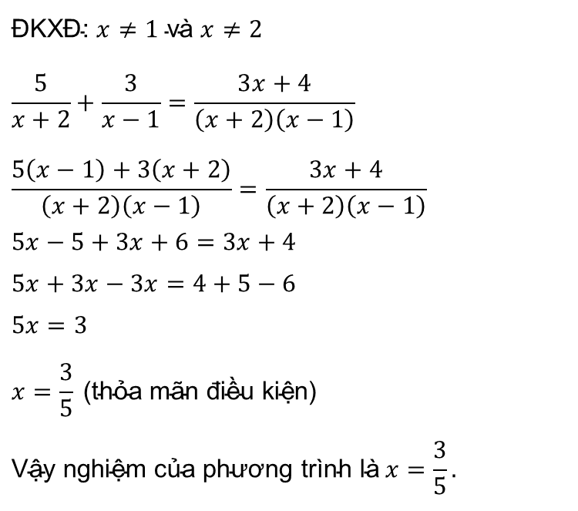
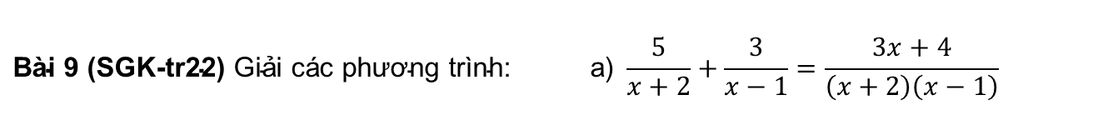
$$\text{B}\text{à}\text{i}\text{ 9 (}\text{SGK}\text{-}\text{tr}\text{22)} \text{Gi}\text{ả}\text{i} \text{c}\text{á}\text{c} \text{ph}\text{ươ}\text{ng} \text{tr}\text{ì}\text{nh}\text{: }\text{a}\text{) }\frac{5}{x+2}+\frac{3}{x−1}=\frac{3x+4}{\left(x+2\right)\left(x−1\right)}$$
Giải:
$$\text{Đ}\text{KX}\text{Đ: }x≠1 \text{v}\text{à }x≠2$$
$$\frac{5}{x+2}+\frac{3}{x−1}=\frac{3x+4}{\left(x+2\right)\left(x−1\right)}$$
$$\frac{5\left(x−1\right)+3\left(x+2\right)}{\left(x+2\right)\left(x−1\right)}=\frac{3x+4}{\left(x+2\right)\left(x−1\right)}$$
$5x−5+3x+6=3x+4$
$5x+3x−3x=4+5−6$
$5x=3$
$$x=\frac{3}{5} \text{(}\text{th}\text{ỏ}\text{a} \text{m}\text{ã}\text{n}\text{ đ}\text{i}\text{ề}\text{u} \text{ki}\text{ệ}\text{n}\text{)}$$
$$\text{V}\text{ậ}\text{y} \text{nghi}\text{ệ}\text{m} \text{c}\text{ủ}\text{a} \text{ph}\text{ươ}\text{ng} \text{tr}\text{ì}\text{nh} \text{l}\text{à} x=\frac{3}{5}.$$

Slide 33
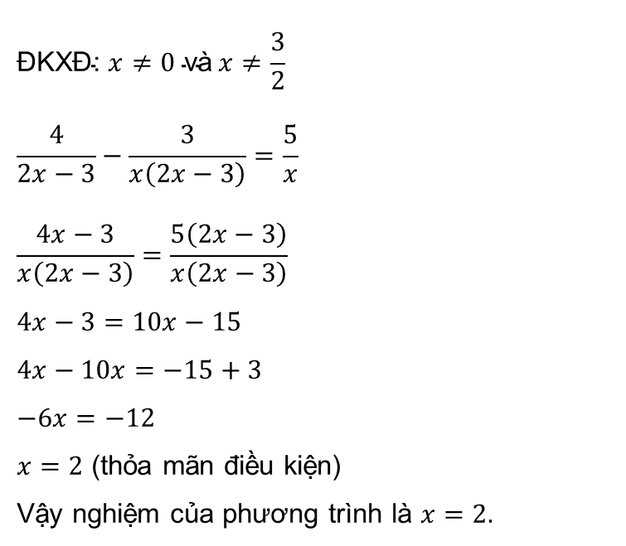
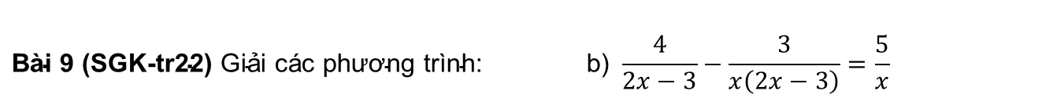
$$\text{B}\text{à}\text{i}\text{ 9 (}\text{SGK}\text{-}\text{tr}\text{22)} \text{Gi}\text{ả}\text{i} \text{c}\text{á}\text{c} \text{ph}\text{ươ}\text{ng} \text{tr}\text{ì}\text{nh}\text{:} \text{b}\text{) }\frac{4}{2x−3}−\frac{3}{x\left(2x−3\right)}=\frac{5}{x}$$
$$\text{Đ}\text{KX}\text{Đ: }x≠0 \text{v}\text{à} x≠\frac{3}{2}$$
$$\frac{4}{2x−3}−\frac{3}{x\left(2x−3\right)}=\frac{5}{x}$$
$$\frac{4x−3}{x\left(2x−3\right)}=\frac{5\left(2x−3\right)}{x\left(2x−3\right)}$$
$4x−3=10x−15$
$4x−10x=−15+3$
$−6x=−12$
$x=2$ (thỏa mãn điều kiện)
Vậy nghiệm của phương trình là $x=2.$
Giải:

Slide 34
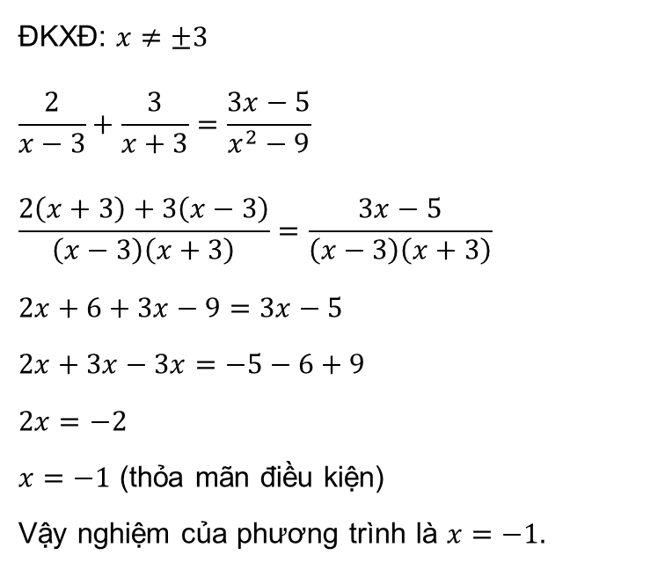
$$\text{B}\text{à}\text{i}\text{ 9 (}\text{SGK}\text{-}\text{tr}\text{22)} \text{Gi}\text{ả}\text{i} \text{c}\text{á}\text{c} \text{ph}\text{ươ}\text{ng} \text{tr}\text{ì}\text{nh}\text{: }\text{c}\text{) }\frac{2}{x−3}+\frac{3}{x+3}=\frac{3x−5}{x^{2}−9}$$
Giải:
ĐKXĐ: $x≠±3$
$$\frac{2}{x−3}+\frac{3}{x+3}=\frac{3x−5}{x^{2}−9}$$
$$\frac{2\left(x+3\right)+3\left(x−3\right)}{\left(x−3\right)\left(x+3\right)}=\frac{3x−5}{\left(x−3\right)\left(x+3\right)}$$
$2x+6+3x−9=3x−5$
$2x+3x−3x=−5−6+9$
$2x=−2$
$x=−1$ (thỏa mãn điều kiện)
Vậy nghiệm của phương trình là $x=−1.$

Slide 35
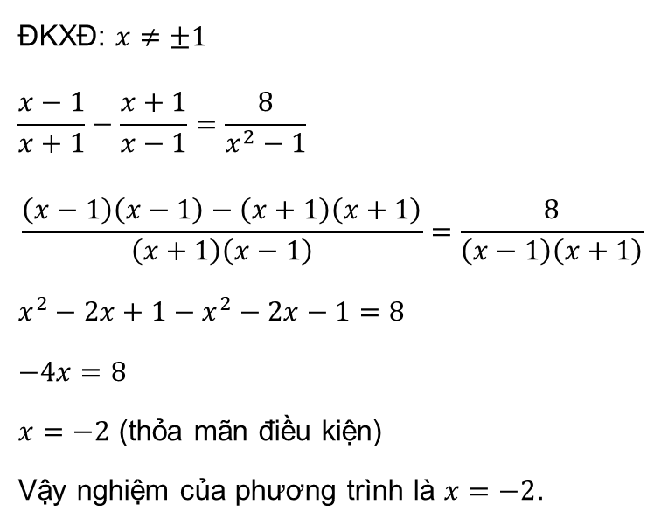
$$\text{B}\text{à}\text{i}\text{ 9 (}\text{SGK}\text{-}\text{tr}\text{22)} \text{Gi}\text{ả}\text{i} \text{c}\text{á}\text{c} \text{ph}\text{ươ}\text{ng} \text{tr}\text{ì}\text{nh}\text{: }\text{d}\text{) }\frac{x−1}{x+1}−\frac{x+1}{x−1}=\frac{8}{x^{2}−1}$$
Giải:
ĐKXĐ: $x≠±1$
$$\frac{x−1}{x+1}−\frac{x+1}{x−1}=\frac{8}{x^{2}−1}$$
$$\frac{\left(x−1\right)\left(x−1\right)−\left(x+1\right)\left(x+1\right)}{\left(x+1\right)\left(x−1\right)}=\frac{8}{\left(x−1\right)\left(x+1\right)}$$
$x^{2}−2x+1−x^{2}−2x−1=8$
$−4x=8$
$x=−2$ (thỏa mãn điều kiện)
Vậy nghiệm của phương trình là $x=−2$.

Slide 36
VẬN DỤNG

Slide 37

$\text{B}\text{à}\text{i}\text{ 10 (}\text{SGK}\text{−}\text{tr}\text{23)}$ Tìm hai số nguyên dương biết tổng của chúng bằng 1 006, nếu lấy số lớn chia cho số bé được thương là 2 và số dư là 124.
Giải:
Gọi $x, y$ lần lượt là số lớn và số bé cần tìm ($x, y∈ℕ^{∗}$)
Tổng của chúng bằng 1006, nên ta có phương trình: $x+y=1006$ (1)
Lấy số lớn chia cho số bé được thương là 2 và số dư là 124, nên ta có phương trình:
$x=2y+124$ (2)
Từ (1),(2) ta có hệ phương trình: $\left\{\begin{aligned}x+y=1006 \\ x−2y=124\end{aligned}\right.$
$\left\{\begin{aligned}x+y=1006 \\ 3y=882\end{aligned}\right.$
Giải hệ ta được: $x=712$ và $y=294$ (thỏa mãn điều kiện của ẩn)
Vậy số lớn là $712$, số bé là $294.$

Slide 38

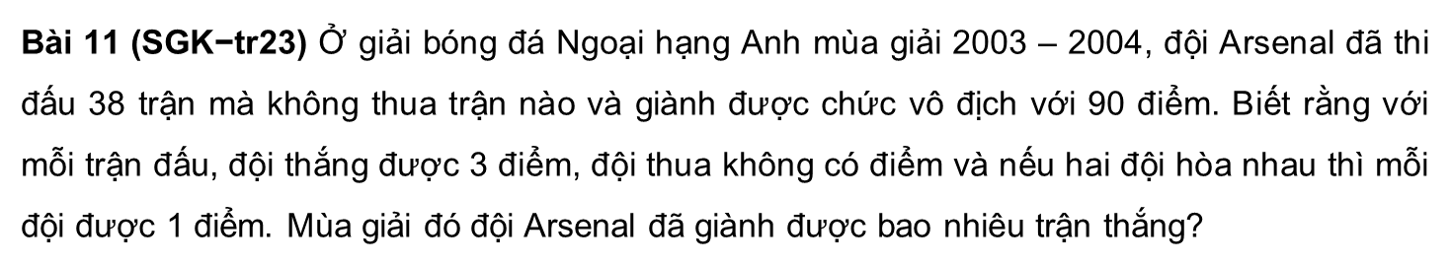
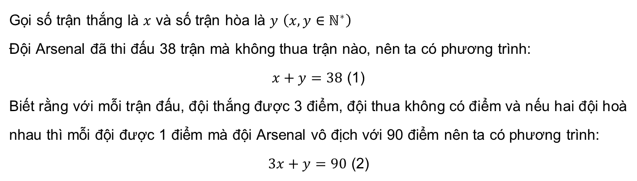
$\text{B}\text{à}\text{i}\text{ 11 (}\text{SGK}\text{−}\text{tr}\text{23)}$ Ở giải bóng đá Ngoại hạng Anh mùa giải 2003 – 2004, đội Arsenal đã thi đấu 38 trận mà không thua trận nào và giành được chức vô địch với 90 điểm. Biết rằng với mỗi trận đấu, đội thắng được 3 điểm, đội thua không có điểm và nếu hai đội hòa nhau thì mỗi đội được 1 điểm. Mùa giải đó đội Arsenal đã giành được bao nhiêu trận thắng?
Giải:
Gọi số trận thắng là $x$ và số trận hòa là $y$ $\left(x, y∈ℕ^{∗}\right)$
Đội Arsenal đã thi đấu 38 trận mà không thua trận nào, nên ta có phương trình:
$x+y=38$ (1)
Biết rằng với mỗi trận đấu, đội thắng được 3 điểm, đội thua không có điểm và nếu hai đội hoà nhau thì mỗi đội được 1 điểm mà đội Arsenal vô địch với 90 điểm nên ta có phương trình:
$3x+y=90$ (2)

Slide 39
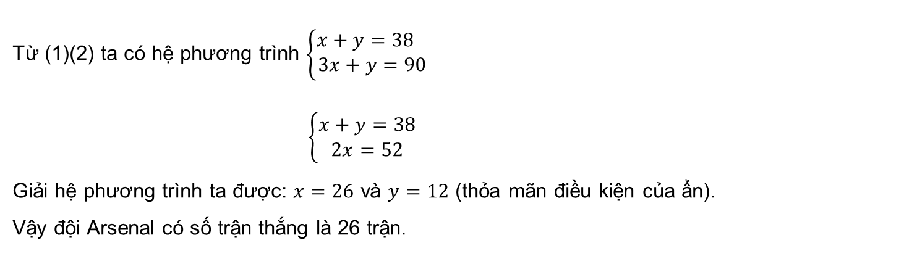
$\text{B}\text{à}\text{i}\text{ 11 (}\text{SGK}\text{−}\text{tr}\text{23)}$ Ở giải bóng đá Ngoại hạng Anh mùa giải 2003 – 2004, đội Arsenal đã thi đấu 38 trận mà không thua trận nào và giành được chức vô địch với 90 điểm. Biết rằng với mỗi trận đấu, đội thắng được 3 điểm, đội thua không có điểm và nếu hai đội hòa nhau thì mỗi đội được 1 điểm. Mùa giải đó đội Arsenal đã giành được bao nhiêu trận thắng?
Giải:
Từ (1)(2) ta có hệ phương trình $\left\{\begin{aligned}x+y=38 \\ 3x+y=90\end{aligned}\right.$
$\left\{\begin{aligned}x+y=38 \\ 2x=52\end{aligned}\right.$
Giải hệ phương trình ta được: $x=26$ và $y=12$ (thỏa mãn điều kiện của ẩn).
Vậy đội Arsenal có số trận thắng là 26 trận.

Slide 40


$\text{B}\text{à}\text{i}\text{ 12 (}\text{SGK}\text{−}\text{tr}\text{23)}$ Nhân kỉ niệm ngày Quốc khánh 2/9, một nhà sách giảm giá mỗi cây bút bi là 20% và mỗi quyển vở là 10% so với giá niêm yết. Bạn Thanh vào nhà sách mua 20 quyển vở và 10 cây bút bi. Khi tính tiền, bạn Thanh đưa 175 000 đồng và được trả lại 3 000 đồng. Tính giá niêm yết của mỗi quyển vở và mỗi cây bút bi, biết tổng số tiền phải trả nếu không được giảm giá là 195 000 đồng.
Giải:
Gọi $x$ và $y$ lần lượt là giá niêm yết của mỗi quyển vở và mỗi cây bút bi (đồng) $\left(x, y>0\right)$
Tổng số tiền phải trả nếu không được giảm giá là 195 000 đồng, nên ta có phương trình:
$20x+10y=195 000$ (1)
Giảm giá mỗi cây bút bi là 20% và mỗi quyển vở là 10% so với giá niêm yết và bạn Thanh đưa 175 000 đồng và được trả lại 3000 đồng, nên ta có phương trình:
$\left(100\%−10\%\right).20x+\left(100\%−20\%\right).10y=172 000$ hay $18x+8y=172 000$ (2)

Slide 41

Từ (1)(2) ta có hệ phương trình $\left\{\begin{aligned}20x+10y=195000 \\ 18x+8y=172000 \end{aligned}\right.$
$\left\{\begin{aligned}2x+y=19 500 \\ 9x+4y=86 000\end{aligned}\right.$
$\left\{\begin{aligned}8x+4y=78 000 \\ 9x+4y=86 000\end{aligned}\right.$
$\left\{\begin{aligned}x=8 000 \\ 2x+y=19 500\end{aligned}\right.$
Giải hệ phương trình ta được: $x=8000$ và $y=3500$ (thỏa mãn điều kiện của ẩn)
Vậy giá niêm yết của mỗi quyển vở là 8000 đồng, giá niêm yết của mỗi cây bút bi là 3500 đồng.

Slide 42
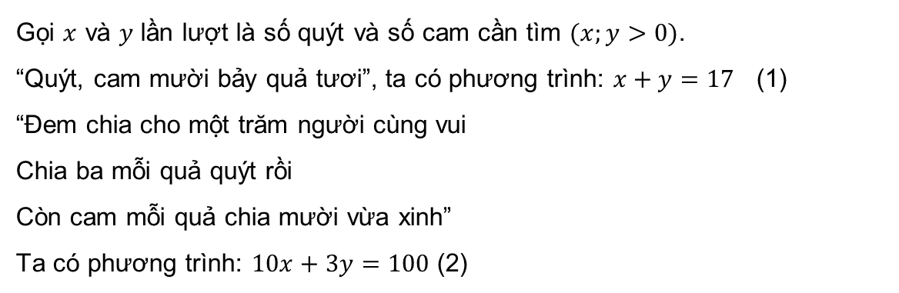
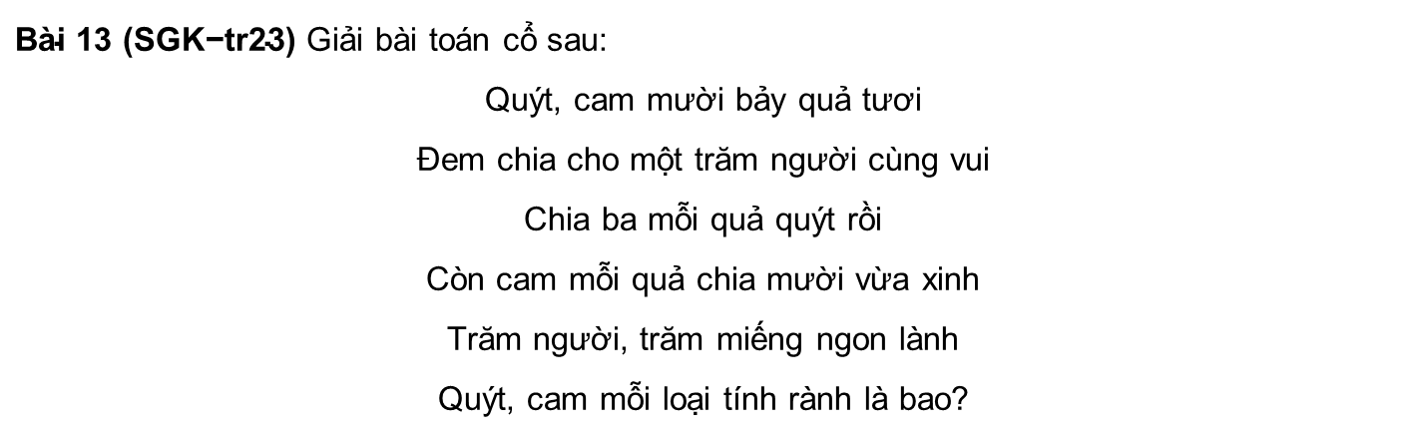
$\text{B}\text{à}\text{i}\text{ 13 (}\text{SGK}\text{−}\text{tr}\text{23)}$ Giải bài toán cổ sau:
Quýt, cam mười bảy quả tươi
Đem chia cho một trăm người cùng vui
Chia ba mỗi quả quýt rồi
Còn cam mỗi quả chia mười vừa xinh
Trăm người, trăm miếng ngon lành
Quýt, cam mỗi loại tính rành là bao?
Giải:
Gọi $x$ và $y$ lần lượt là số quýt và số cam cần tìm $(x;y>0)$.
“Quýt, cam mười bảy quả tươi”, ta có phương trình: $x+y=17$ (1)
“Đem chia cho một trăm người cùng vui
Chia ba mỗi quả quýt rồi
Còn cam mỗi quả chia mười vừa xinh”
Ta có phương trình: $10x+3y=100$ (2)

Slide 43

$\text{B}\text{à}\text{i}\text{ 13 (}\text{SGK}\text{−}\text{tr}\text{23)}$ Giải bài toán cổ sau:
Quýt, cam mười bảy quả tươi
Đem chia cho một trăm người cùng vui
Chia ba mỗi quả quýt rồi
Còn cam mỗi quả chia mười vừa xinh
Trăm người, trăm miếng ngon lành
Quýt, cam mỗi loại tính rành là bao?
Từ (1)(2) ta có hệ phương trình $\left\{\begin{aligned}x+y=17 \\ 10x+3y=100\end{aligned}\right.$
$\left\{\begin{aligned}y=17−x \\ 7x=49\end{aligned}\right.$
Giải hệ phương trình ta được: $x=7$ và $y=10$
Vậy số quýt là $10$ quả; số cam là$7$quả.
Giải:

Slide 44


$\text{B}\text{à}\text{i}\text{ 14 (}\text{SGK}\text{−}\text{tr}\text{23)}$ Trong một xí nghiệp, hai tổ công nhân A và B lắp ráp cùng một loại bộ linh kiện điện tử. Nếu tổ A lắp ráp trong 5 ngày, tổ B lắp ráp trong 4 ngày thì xong 1 900 bộ linh kiện. Biết rằng mỗi ngày tổ A lắp ráp được nhiều hơn tổ B 20 bộ linh kiện. Hỏi trong một ngày mỗi tổ ráp được bao nhiêu bộ linh kiện điện tử? (Năng suất lắp ráp của mỗi tổ trong các ngày là như nhau.)
Giải:
Gọi $x$ và $y$ lần lượt là số linh kiện mà tổ A và tổ B lắp ráp được trong một ngày $(x;y ∈ ℕ^{∗})$.
Nếu tổ A lắp ráp trong 5 ngày, tổ B lắp ráp trong 4 ngày thì xong 1900 bộ linh kiện, nên ta có phương trình: $5x+4y=1900$ (1)
Biết rằng mỗi ngày tổ A lắp ráp được nhiều hơn tổ B 20 bộ linh kiện, ta có phương trình: $x –y=20$ (2)
Từ (1)(2) ta có hệ phương trình $\left\{\begin{aligned}x−y=20 \\ 5x+4y=1900\end{aligned}\right.$
Giải hệ ta được: $x=220$ và $y=200$
Vậy trong 1 ngày tổ A ráp được 220 bộ linh kiện, tổ B ráp được 200 bộ linh kiện.

Slide 45


$\text{B}\text{à}\text{i}\text{ 15 (}\text{SGK}\text{−}\text{tr}\text{23)}$ Cân bằng các phương trình hóa học sau bằng phương pháp đại số.
a) $Fe+Cl2→FeCl3$ b) $SO_{2}+yO_{2}\underset{→}{t^{o}, V_{2}O_{5}} SO_{3}$ c) $Al+O_{2}→Al_{2}O_{3}$
Giải:
a) Gọi $x$ và $y$lần lượt là hệ số của $Fe$ và $Cl_{2}$ thoả mãn cân bằng phương trình hoá học
$$xFe+yCl_{2}→Fe{Cl}_{3}$$
Cân bằng số nguyên tử Fe, số nguyên tử Cl ở 2 vế, ta có hệ phương trình: $\left\{\begin{aligned}x=1 \\ 2y=3\end{aligned}\right.$
$$\text{Gi}\text{ả}\text{i} \text{h}\text{ệ }\text{ph}\text{ươ}\text{ng} \text{tr}\text{ì}\text{nh} \text{ta}\text{ đượ}\text{c} y=\frac{3}{2} \text{v}\text{à} x=1$$
$$\text{Đư}\text{a} \text{c}\text{á}\text{c} \text{h}\text{ệ }\text{s}\text{ố }\text{v}\text{à}\text{o} \text{PTHH} \text{ta}\text{ đượ}\text{c}\text{:} Fe+\frac{3}{2}Cl_{2}→FeCl_{3}$$
Do các hệ số của phương trình hoá học phải là các số nguyên nên nhân hai vế của phương trình hoá học với 2, ta được: $2Fe+3Cl_{2}→2FeCl_{3}.$

Slide 46

b) Gọi $x$ và$y$lần lượt là hệ số của S và O2 thoả mãn cân bằng phương trình hoá học
$$xSO_{2}+yO_{2}\underset{→}{t^{o}, V_{2}O_{5}} SO_{3}$$
Cân bằng số nguyên tử S, số nguyên tử O ở 2 vế, ta có hệ phương trình: $\left\{\begin{aligned}x=1 \\ 2x+2y=3\end{aligned}\right.$
$$\text{Gi}\text{ả}\text{i} \text{h}\text{ệ }\text{ph}\text{ươ}\text{ng} \text{tr}\text{ì}\text{nh} \text{ta}\text{ đượ}\text{c} x=1;y=\frac{1}{2}$$
$$\text{Đư}\text{a} \text{c}\text{á}\text{c} \text{h}\text{ệ }\text{s}\text{ố }\text{t}\text{ì}\text{m}\text{ đượ}\text{c} \text{v}\text{à}\text{o} \text{ph}\text{ươ}\text{ng} \text{tr}\text{ì}\text{nh} \text{ho}\text{á }\text{h}\text{ọ}\text{c}\text{, }\text{ta} \text{c}\text{ó:}$$
$$SO_{2}+\frac{1}{2}O_{2}\underset{→}{t^{o}, V_{2}O_{5}} SO_{3}$$
Do các hệ số của phương trình hoá học phải là các số nguyên nên nhân hai vế của phương trình hoá học với 2, ta được:
$$2SO_{2}+O_{2}\underset{→}{t^{o}, V_{2}O_{5}} 2SO_{3}.$$

Slide 47

c) Gọi $x$ và $y$ lần lượt là hệ số của Al và $O_{2}$ thoả mãn cân bằng phương trình hoá học
$$xAl+yO_{2}→Al_{2}O_{3}$$
Cân bằng số nguyên tử Al, số nguyên tử O ở 2 vế, ta có hệ phương trình: $\left\{\begin{aligned}x=2 \\ 2y=3\end{aligned}\right.$
$$\text{Gi}\text{ả}\text{i} \text{h}\text{ệ }\text{ph}\text{ươ}\text{ng} \text{tr}\text{ì}\text{nh} \text{ta}\text{ đượ}\text{c} x=2 \text{v}\text{à} y=\frac{3}{2}$$
Đưa các hệ số vào PTHH:
$$2Al+\frac{3}{2}O_{2}→Al_{2}O_{3}$$
Do các hệ số của phương trình hoá học phải là các số nguyên nên nhân hai vế của phương trình hoá học với 2, ta được
$$4Al+3O_{2}→2Al_{2}O_{3}.$$

Slide 48


$\text{B}\text{à}\text{i}\text{ 16 (}\text{SGK}\text{−}\text{tr}\text{23)}$ Nhà máy luyện thép hiện có sẵn loại thép chứa 10% carbon và loại thép chứa 20% carbon. Giả sử trong quá trình luyện thép các nguyên liệu không bị hao hụt. Tính khối lượng thép mỗi loại cần dùng để luyện được 1 000 tấn thép chứa 16% carbon từ hai loại thép trên.
Giải:
Gọi $x$ và $y$lần lượt là số tấn thép của loại 10% carbon và 20% carbon cần dùng $(x;y > 0)$.
Cần dùng để luyện được 1000 tấn thép, tan có phương trình: $x + y = 1000$ (1)
cần dùng chứa 16% carbon từ hai loại thép trên, ta có phương trình: $10\%x+20\%y=1000.16\%$ (2)
Từ (1) và (2) ta có hệ phương trình: $\left\{\begin{aligned}x+y=1000 \\ 10\%x + 20\%y = 1000.16\%\end{aligned}\right.$
Giải hệ ta được $x=400;y=600$
Vậy số tấn thép của loại 10% carbon cần dùng là 400 tấn và số tấn thép của loại 20% carbon cần dùng là 600 tấn.

Slide 49

HƯỚNG DẪN VỀ NHÀ
Chuẩn bị trước
Chương 2. Bài 1.
Bất đẳng thức.
Ghi nhớ
kiến thức trong bài.
Hoàn thành các bài tập trong SBT.

Slide 50


HẸN GẶP LẠI CÁC EM
Ở TIẾT HỌC SAU!

